Slide 1



Chào mừng các con đến với tiết
TIẾNG VIỆT 1
Bài 59: ang - ăng - âng

Slide 2
KHỞI ĐỘNG

Slide 3









4
Bữa Trưa Của Thỏ
3
5
1
2

Slide 4



Con hãy đọc:
sách vở, chênh chếch

Slide 5
Con hãy đọc:
chênh lệch, vở kịch

Slide 6
Con hãy đọc:
tờ lịch, sạch sẽ

Slide 7
Con hãy đọc:
Ếch cốm
Có một hôm ếch cốm
Tinh nghịch nấp bờ ao
Mải rình bắt cào cào
Quên sách bên bờ cỏ.
Tới lớp cô hỏi nhỏ:
- Sách đâu ếch học bài?
Cậu gãi đầu, gãi tai:
- Thưa cô, em xin lỗi.

Slide 8
3
4
5
1
2

Slide 9

TIẾNG VIỆT 1
BÀI 59:
ang - ăng – âng
Tiết 1

Slide 10


Slide 11

âng
ăng
ang
ăng
Vầng trăng sáng lấp ló sau rặng tre.

Slide 12


Slide 13

ang
ăng
âng

Slide 14
ang
ăng
âng

Slide 15
ang
ăng
âng
s | ang
sáng
làng rạng sáng
bằng rặng vẳng
hẫng tầng vâng

Slide 16



Slide 17
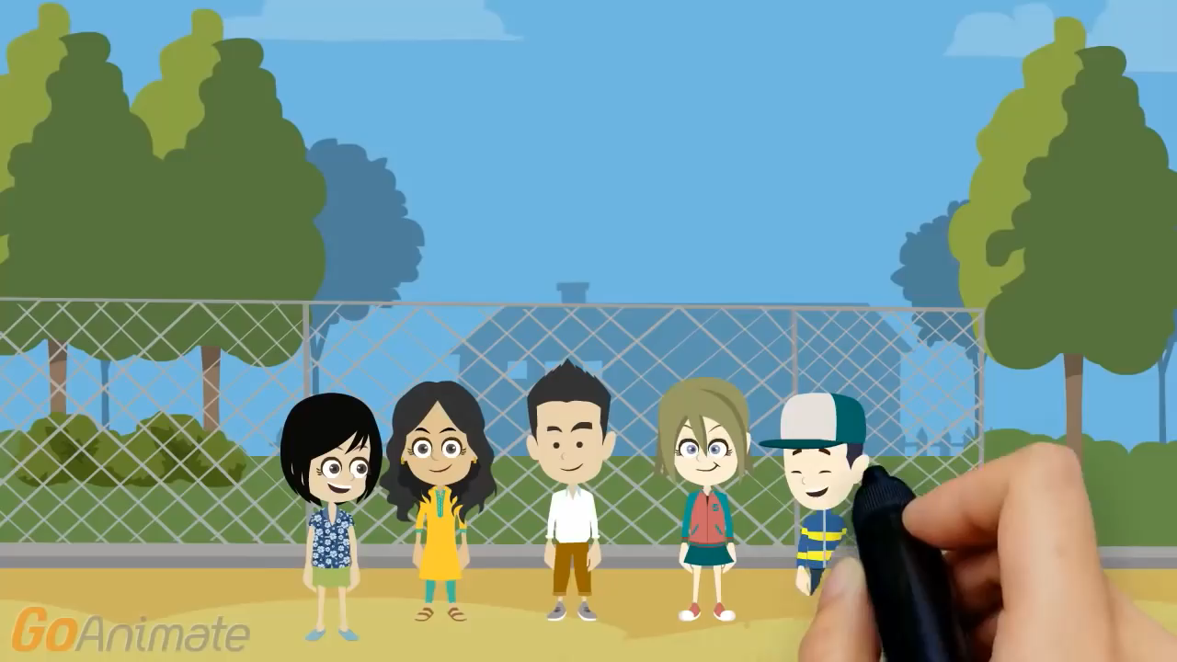

Slide 18

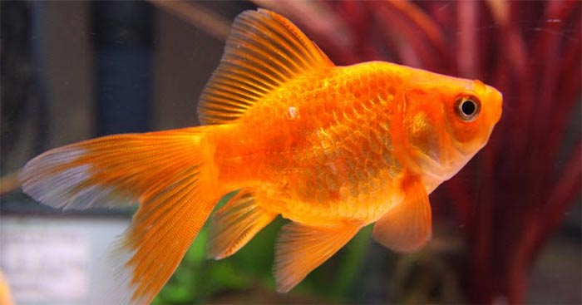
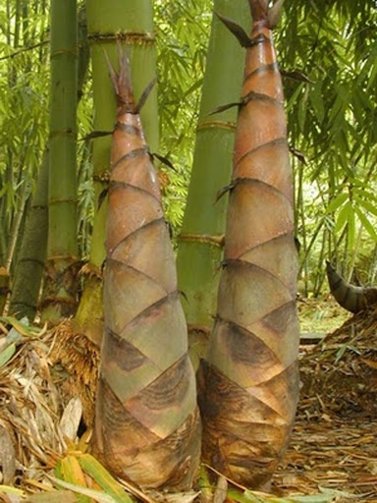
ang
cá vàng
măng tre
ăng
âng
nhà tầng

Slide 19


ang
ăng
âng
s | ang
sáng
làng rạng sáng
bằng rặng vẳng
hẫng tầng vâng

Slide 20
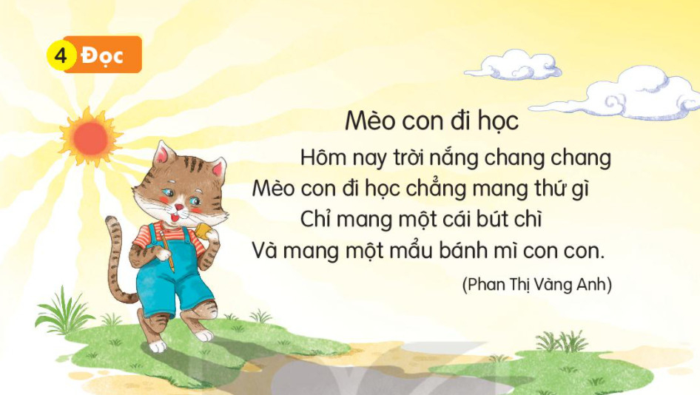


Slide 21
ang
ăng
âng
s | ang
sáng
làng rạng sáng
bằng rặng vẳng
hẫng tầng vâng

Slide 22


TẠM BIỆT CÁC CON !

Slide 23
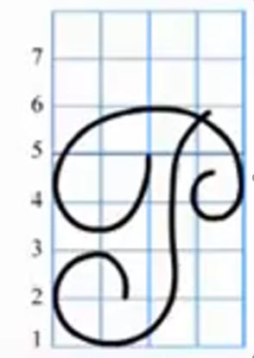

Slide 24
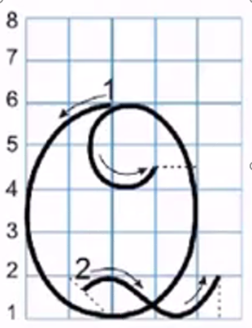

Slide 25
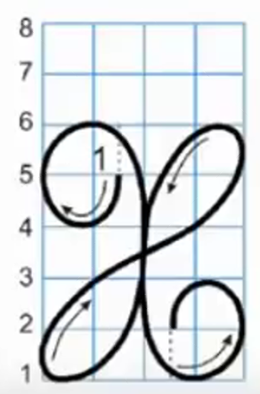

Slide 26
